Slide 1
软件工程
欧毓毅
2572319@qq.com
1

Slide 2
第3章 软件立项管理
本章导读
软件项目（或产品）来源一般有两个渠道。
1. 一个渠道是通过市场调研之后，认为某产品将会有巨大的市场空间，而软件公司在人力资源、设备资源、抵抗风险、资金和时间上都具备开发该产品的能力，于是决定立项，这类软件产品被称为“非订单软件”。

Slide 3
本章导读
2. 另一个渠道是与固定的用户签订软件开发合同，这类软件被称为“订单软件”。
所以，“立项”与“合同”是IT企业软件项目（或产品）的两个源头。
本章讨论软件立项和签订软件合同的方法与文档，并给出《立项建议书》和《软件项目投标书》的编写参考指南，以及一份软件任务书的案例。

Slide 4
3.1 立项方法
立项的具体表现形式，就是在市场调查研究的基础上，分析立项的必要性(是否有市场前景)和可能性(是否有能力实现)，并具体列出系统的功能、性能、接口和运行环境等方面的需求，当前客户群和潜在客户群的情况，以及投入产出分析，然后再按照编写参考指南书写立项建议书，并对它进行评审，评审通过后才算正式立项。

Slide 5
立项案例分析
【例3-1】 2003年初冬，烟台市某软件公司的老总在西安出差，发现西安市的大中型餐厅基本上都有电子点菜系统，客人一点菜，信息马上出现在厨房大师傅眼前，大师傅马上炒菜，小姐很快上菜。以后一打听，这个点菜系统叫“餐饮系统”，是北京某软件公司开发的。于是这位老总又飞到北京，不但拜访“餐饮系统”的开发公司，而且到几家餐饮大店去吃饭，亲身体验“餐饮系统”的使用情况。返回烟台后，老总拍着脑袋决定马上立项，快速开发本公司的“餐饮系统”。

Slide 6
立项案例分析
不到三个月，“餐饮系统”开发完毕，但是在后来的两年中，该系统在烟台市总共也只卖出两套，投入与产出比是五比一。这是为什么？就是因为烟台是中等城市，不像北京、西安是大城市，“餐饮系统”的客户群少得可怜。

Slide 7
立项方法
立项就是决策，IT企业的决策必须按照决策程序进行。没有决策程序就要先制定决策程序，不能一个人拍脑袋定决策。
立项建议书的目的，就是在某种程度上代替开发合同或用户需求报告，作为软件策划的基础。

Slide 8
立项方法
立项建议书的编制者一般不是软件开发人员，而是软件公司的市场销售人员，因为他们对市场行情及客户需求熟悉，所以在此给出它的编写参考指南，对市场销售人员和软件策划人员都会有帮助。

Slide 9
3.2 立项文档
立项文档就是《立项建议书》，文档汇编中给出它的编写参考指南。不要认为它太死板、太复杂，需要仔细阅读其格式和内容，并不断地问“为什么？”。只有这样，才能增长学问，使自己早日融入IT企业的软件文化之中，使高校的软件工程教育与IT企业的软件文化平滑接轨。

Slide 10
3.3 签订合同的方法与文档
【例3-2】 公元2005年2月，珠海一家软件公司(乙方)与珠海一家中药网站公司(甲方)，签订了一个“中药网站开发合同”。该合同中的有关条款规定：“软件开发费用共计9万元人民币，开发工期总共为一个月，即2月至3月”。并且还规定：“乙方若不按期交付项目，每拖延一天，甲方扣除乙方的软件开发总费用的1%”。
请分析一下，该合同有什么问题？后来的事实证明，该合同至少造成了如下几个问题：

Slide 11
签订合同的方法与文档
开发工期太短，乙方肯定不能按时交付项目。开发费用太低，乙方肯定不能获利。
至于“每拖延一天，甲方扣除乙方的软件开发总费用的1%”的约定，更是甲方悬在乙方头上的一把历箭。
由此可见，正确而合理地签订软件项目开发合同，对软件企业是何等地重要！

Slide 12
签订合同的方法与文档
任何有营业执照的软件企业，都有自己的合同文本格式。
合同的文档有两份，一份是主文件，即合同正文。另一份是合同附件，即技术性的文件，它的格式和内容，与立项建议书的主体部分基本相同。
附件的内容应覆盖系统的功能点列表、性能点列表、接口列表、资源需求列表、开发进度列表等。

Slide 13
合同正文的主要内容
(1) 合同名称
(2) 甲方单位名称
(3) 乙方单位名称
(4) 合同内容条款
(5) 甲乙双方责任
(6) 交付产品方式
(7) 交付产品日期
(8) 用户培训办法

Slide 14
合同正文的主要内容
(9) 产品维护办法
(10) 付款方式
(11) 联系人和联系方式
(12) 违约规定
(13) 合同份数
(14) 双方代表签字
(15) 签字日期

Slide 15
招标与投标
对于一个小型软件项目的开发或产品实施，一般可由销售人员直接签订合同。
对于一个大中型软件项目，在签订合同之前，一般由发标单位进行招标，软件企业的市场销售人员获取招标信息后，立即反馈给企业销售中心，销售中心和软件研发中心人员迅速进行可行性分析。若可行，市场销售人员抓紧公关，技术支持人员马上组织有关的售前工程师，按照投标书的编写参考指南，制定投标书，参加竞标。

Slide 16
招标与投标
文档汇编中有一份《软件项目投标书》编写参考指南。
我们对它进行分析。

Slide 17
投标策略
投标书的篇幅较长，少则几十页，多则几百页。讲标的内容较短，所以要突出重点，抓住关键，打动人心。

Slide 18
投标策略
讲标效果直接影响中标概率。
由于投标单位很多，一个单位的讲标时间限制在20-40分钟，所以讲标的内容只能是投标书的精华部分，并且要用PowerPoint工具制作成规范的幻灯片。
讲标人不但要气质高雅，而且要业务精通，口才好，表达能力强，时间与节奏掌握好，最好是本行业领域的业务专家。

Slide 19
投标策略
中标后，经过技术谈判和商务谈判，才能正式签订合同。合同正文和合同附件都很重要，都具有法律效应。
《合同》与《立项建议书》一样，是该项目的第一份管理文档。在管理过程中，《合同》起到与《立项建议书》同样的作用。两者都需要由专人精心保管，以便随时查阅。

Slide 20
3.4 下达任务的方法与文档
下达任务的时机
(1) 软件企业已签订了项目《合同》；
(2) 《立项建议书》已通过了项目评审；
(3) 作为特殊情况，软件组织的上级下达了某项目的指令性软件开发计划。例如：由跨组织跨部门的某个大系统项目，它的系统总体设计组分配给软件的需求。

Slide 21
下达任务的方法与文档
下达任务的方式
发放《任务书》。
《任务书》与《合同》/《立项建议书》一样重要，它是该项目的第二份管理文档。

Slide 22
下达任务的方法
(1) 有一份《任务书》的正文。包括任务的下达对象、内容、要求完成的日期、决定投入的资源、必要时包括任命项目经理(技术经理和产品经理)、其他保证措施、奖惩措施等。
《任务书》的正文可长可短，若合同或立项建议书很详细，则正文可短。若合同或立项建议书很粗很短，则正文应该详细，当然也应该很长。

Slide 23
下达任务的方法
(2) 有一份《任务书》的附件。
一般情况下它就是软件《合同》/《立项建议书》，如果是指令性计划，它的格式和内容，也应与《合同》/《立项建议书》基本相同，即：附件的内容应覆盖系统的功能点列表、性能点列表、接口列表、资源需求列表、开发进度列表、阶段评审列表等。

Slide 24
3.5 任务书案例
文档汇编有一份《任务书》的正文样本，可以作为编写任务书的参考指南，因为它写得既长又细，所以省略了它的附件。请看完后指出它的优点与缺点，反问自己从中学到了什么，并提出改进意见。
《软件产品开发任务书》正文样本分析。

Slide 25
1.银行取款，储户到银行把存折和取款单一并交给银行出纳员检验。出纳员核对账目，一旦发现存折有效性问题、取款单填写问题或是存折、帐卡与取款单不符等问题时均应报告储户。在检验通过后，出纳员将取款信息登录在存折和帐卡上，并通知付款。根据付款通知给储户付款。到此，整个取款过程完成。
请画出该取款的数据流图。
2.(p54-5) 北京某高校可用的电话号码有以下几类：校内电话号码由4位数字组成，第1位数字不是0；校外电话又分为本市电话和外地电话两类，拨校外电话需先拨0，若是本市电话则再接着拨8位数字(第1位不是0)，若是外地电话则拨3位区码再拨8位电话号码(第1位不是0)。
请用定义数据字典的方法，定义上述的电话号码。
13:07:42

Slide 26
1——银行系统
以到银行取款为例。某年某日储户到银行把存折和取款单一并交给银行出纳员检验。出纳员核对账目，一旦发现存折有效性问题、取款单填写问题或是存折、帐卡与取款单不符等问题时均应报告储户。在检验通过后，出纳员将取款信息登录在存折和帐卡上，并通知付款。根据付款通知给储户付款。到此，整个取款过程完成。
首先从问题描述中提取数据流图的四种成分：
数据的源点：储户、日历（隐含）。
数据的终点：储户
处理有：检验、登录、付款。
数据存储：存折、帐卡
数据流：储户提交的"存折和取款单"、帐卡提供的"帐卡信息"，检验通不过时出纳员告知的"检查出的问题"、通过检验后的"取款信息"、"付款通知"、付给储户的"现款"以及日历提供的"提款时间信息"

Slide 27
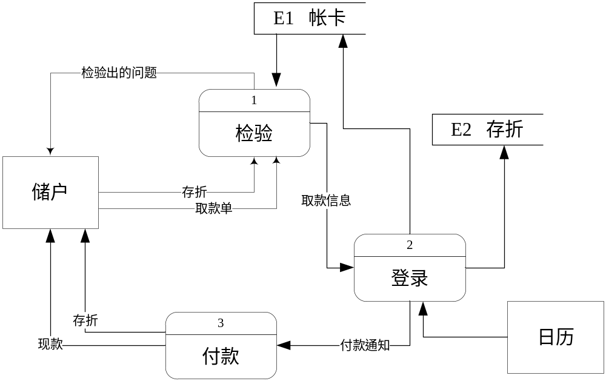
解答：1——银行系统

Slide 28
解答：2——电话号码
数据结构的描述
符 号 含 义 举 例
＝ 被定义为
＋ 与 x = a＋b
[...,...] 或 [...|...] 或 x = [a , b]，x = [a | b]
{ ... }或 m{...}n 重复 x = {a}， x = 3{a}8
(...) 可选 x = (a)
“...” 基本数据元素 x = “a”
.. 连结符 x = 1..9
13:07:42

Slide 29
解答：2——电话号码
电话号码=[校内电话号码|校外电话号码]
校内电话号码=非零数字+ 3 位数字 //后面继续定义
校外电话号码=[本市号码|外地号码]
本市号码=数字零+8位数字
外地号码=数字零+3位数字+8位数字
非零数字=[1|2|3|4|5|6|7|8|9]
数字零＝0
3位数字＝3{数字}3 //3至3个数字
8位数字=非零数字+7位数字
7位数字=7{数字}7
数字＝[0|1|2|3|4|5|6|7|8|9]
校内电话号码由4位数字组成，第1位数字不是0；校外电话又分为本市电话和外地电话两类，拨校外电话需先拨0，若是本市电话则再接着拨8位数字(第1位不是0)，若是外地电话则拨3位区码再拨8位电话号码(第1位不是0)。
13:07:42

